Slide 1
Impronte Siamo buongustai globali
Notes:
Questo esercizio mira a esplorare il nostro amore per il cibo, sia nostrano o straniero, e di dimostrare come alimenti diversi fra loro si siano infiltrati nelle nostre diete, abbiano alterato i nostri pasti tradizionali e fatto di noi dei buongustai globali che siamo oggi. È chiaro dall'analisi delle nostre abitudini alimentari che, per la stragrande maggioranza delle persone, l'integrazione di cibi stranieri nella nostra dieta quotidiana sia oramai già un fatto attestato.
In questo documento presentiamo degli alimenti oggigiorno comuni nelle diete di molte persone, ma sono diventati tali solo grazie alla condivisione delle culture attraverso viaggi e migrazioni. È interessante notare come i prodotti alimentari non nativi che ci piacciono assumano un carattere unico quando vengono integrati con le nostre tradizioni culinarie.
L'integrazione alimentare viene raggiunta attraverso una specie di trasformazione che adatta gli elementi di base per soddisfare le esigenze locali. In tutto questo, possiamo leggervi una lezione per l'integrazione sociale delle persone?

Slide 2
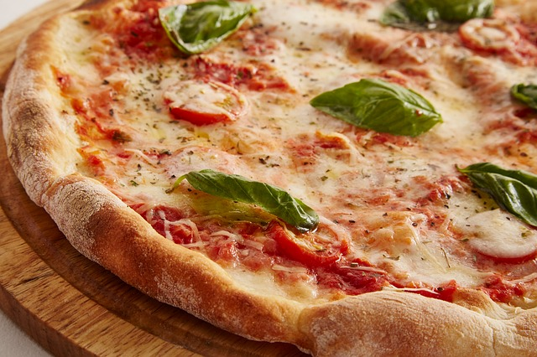
Tutti noi abbiamo una preferenza italiana…
La pizza era un cibo
di strada mangiato
nella Napoli del
XVI secolo.
La pizza Margherita fu creata quando la Regina Margherita e il consorte, Re Umberto I, visitarono Napoli nel 1889.
Notes:
Tutti associamo la pizza con l'Italia, ma da dove proviene esattamente? La Pizza Margherita, che prende il nome dalla regina consorte d'Italia, è stata creata dal pizzaiolo napoletano Raffaele Esposito proprio in onore della monarca. Il pizzaiolo guarnì una galletta di pasta di pane (un cibo di strada che faceva parte della dieta dei poveri di Napoli fin dal sedicesimo secolo) con pomodoro, mozzarella e basilico, che rappresentano i colori nazionali dell'Italia.

Slide 3
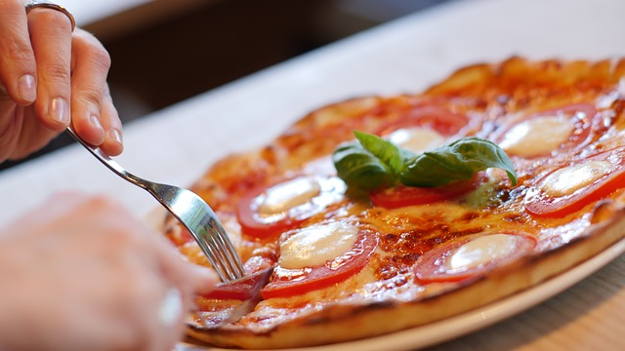
La Pizza Greca?
Una pizza che consiste in una focaccia con vari condimenti, è stata mangiata dagli antichi greci molto prima del piatto moderno.
Notes:
Tuttavia, la pizza ha origini ancora più antiche. Millenni fa, le popolazioni della Grecia avevano un piatto a base di pasta di pane molto bassa chiamato Plakous che insaporivano con cipolla, erbe aromatiche, aglio e altri condimenti. Poiché furono i greci a fondare Napoli nel 600 a.C., questo può aiutare a spiegare come la città, considerata da molti come la vera patria della pizza, abbia poi sviluppato ulteriormente il piatto.

Slide 4
Pizza Integrata
India - zenzero sottaceto, montone macinato, e paneer (una forma di ricotta)
Russia - mockba (una combinazione di sardine, tonno, sgombro, salmone e cipolle), aringhe rosse
Brasile -- piselli verdi
Giappone - anguilla, calamari, e Mayo Jaga (maionese, patate, pancetta)
Francia - flambée (bacon, cipolla, panna fresca)
Pakistan – curry
Australia - gamberetti, ananas, salsa barbecue
Costa Rica – noce di cocco
Paesi Bassi -- "Double Dutch" -- doppia carne, doppio formaggio, doppia cipolla
Stati Uniti - peperoni, funghi, salsiccia, pepe verde, cipolla, e formaggio extra
Notes:
Gli emigranti italiani in tutto il mondo hanno introdotto la pizza nella dieta locale e questo piatto è ora considerato all’umanità come uno degli alimenti rappresentativi dell'Italia nel resto del pianeta. Domino, Papa John's e Pizza Hut sono solo tre dei numerosi marchi globali che cercano di trarre vantaggio dall’integrazione di questa specialità culinaria italiana nei mercati alimentari globali.

Slide 5
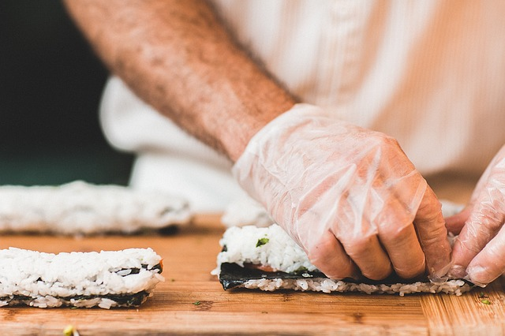
Sushi
Ci sono più di 61.000 ristoranti di sushi nel mondo.
Originariamente, il sushi è stato utilizzato come metodo di conservazione del pesce.
Notes:
Si ritiene che il sushi abbia avuto origine in Cina tra il 500 e il 300 a.C., come mezzo di conservazione del pesce sotto sale. La forma originale del sushi era fatta di riso e pesce conservati sottaceto e miscelati con aceto di riso e sakè, per essere infine lasciati fermentare. Poi, di solito il riso veniva buttato e si mangiava solo il pesce.

Slide 6
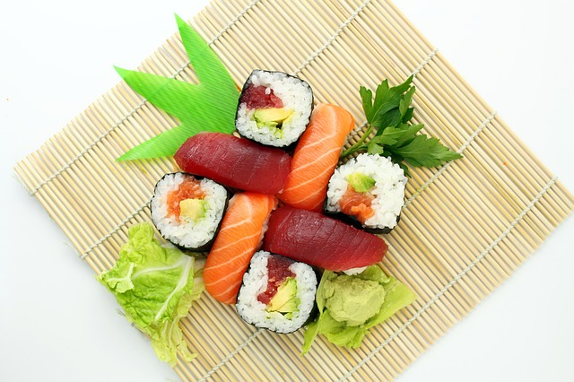
Una delicatezza giapponese?
I giapponesi hanno sviluppato il sushi nel tipo di piatto che oggi si mangia in tutto il mondo.
Notes:
A partire dal VII secolo, i giapponesi svilupparono ulteriormente l'idea, includendo il riso come parte del piatto, e agli inizi del Seicento iniziano a condire il piatto con aceto di vino in modo che potesse essere consumato subito, invece di aspettare mesi fino al completamento del processo di fermentazione.

Slide 7
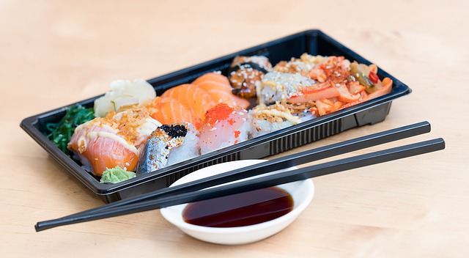
Fast Food Giapponese
Notes:
Il sushi, così come viene mangiato oggi, è stato sviluppato all'inizio del XIX secolo, quando un importante chef giapponese decise di porre sopra il riso delle fettine di pesce crudo per creare dei bocconcini di sushi. Ciò rese più facile degustare il piatto mentre si camminava. Questo sushi "fast food" divenne sempre più popolare e presto si diffuse in tutto il mondo. Oggigiorno è diventata una vera e propria esperienza culinaria con oltre 61.000 ristoranti di sushi in tutto il pianeta. Molte persone nel mondo occidentale considerano il sushi una vera e propria prelibatezza. Tuttavia, in Giappone, è il più elementare degli alimenti comuni.

Slide 8
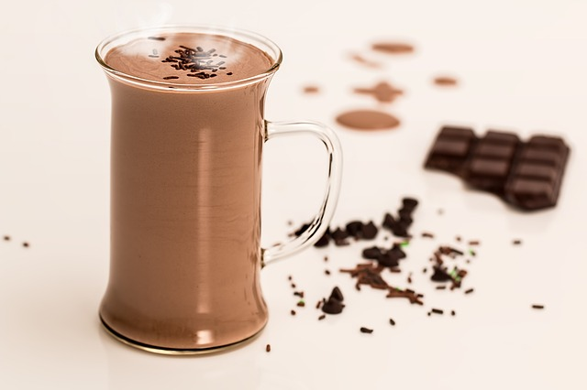
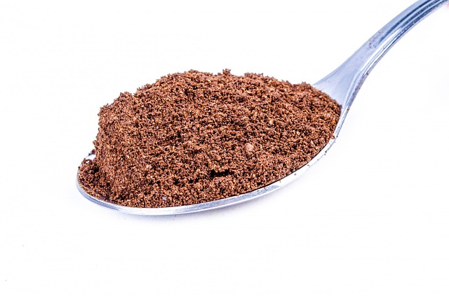
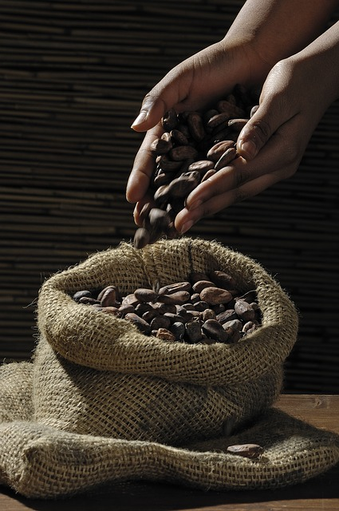
Cioccolato
I Maya e gli Aztechi
credevano che le fave di
cacao avessero proprietà
magiche e le usavano
nei funerali, per le
nascite, matrimoni etc.
Le fave di cacao erano anche usate come moneta nell’America Latina pre-moderna.
I nome latino dell’albero di cacao, Theobroma cacao, significa «cibo degli dei».
Notes:
Cosa sarebbe il mondo senza cioccolato? Il cioccolato ha avuto origine in America Latina, dove è apparso per la prima volta come una bevanda amara prodotta da fave di cacao. Qui era considerato estremamente prezioso e utilizzato come moneta di scambio, e anche nella maggior parte dei riti sacri delle civiltà Maya e Azteca. Si ritiene che gli Aztechi offrissero da bere alle loro vittime sacrificali una fiaschetta di cioccolato mescolato con del sangue, per farle rilassare prima della morte.

Slide 9
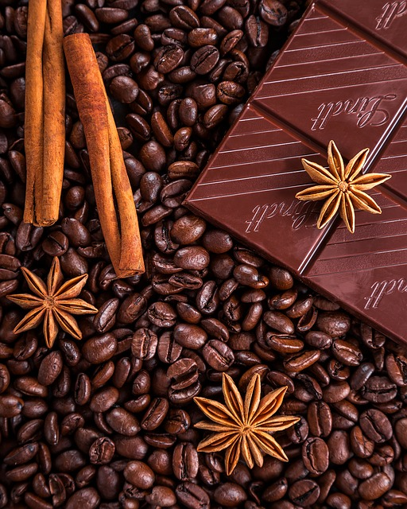
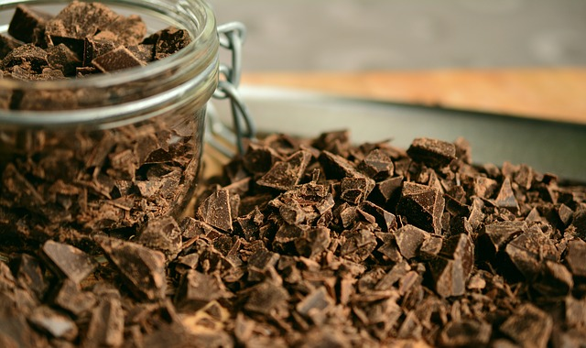
Cioccolato
Il cioccolato è stato usato inizialmente come
bevanda. Il cioccolato dolcificato è apparso
quando gli esploratori europei trovarono il gusto
della bevanda di cioccolato troppo amaro e
aggiunsero zucchero di canna oppure del miele
per renderla più bevibile.
Notes:
Gli esploratori del Nuovo Mondo portarono la bevanda al cioccolato in Europa, a cui venne aggiunto zucchero o miele per renderla più appetibile ai palati europei. Durante il XVII secolo il cioccolato era molto popolare presso i ricchi europei come rimedio medicinale e per le sue proprietà afrodisiache.

Slide 10
Il cioccolato può salvare la tua vita!
Il magnate del cioccolato Milton Hershey ha annullato la sua prenotazione sul Titanic a causa di questioni di lavoro last minute
Notes:
Nel 1828, un farmacista olandese sviluppò un processo per trasformare il cioccolato in polvere, cosa che portò poi alla creazione del cioccolato solido. Joseph Fry è accreditato per aver fatto le prime tavolette di cioccolato nel 1847 e la Nestle introdusse il cioccolato al latte a metà del XX secolo.

Slide 11
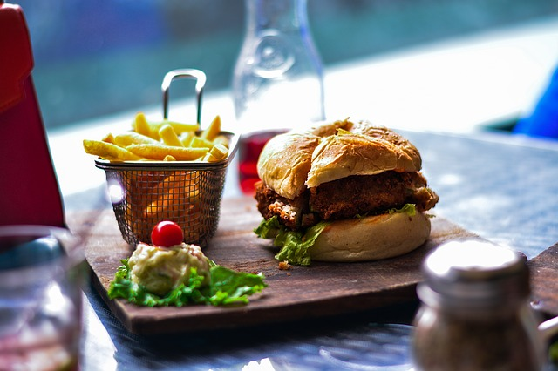
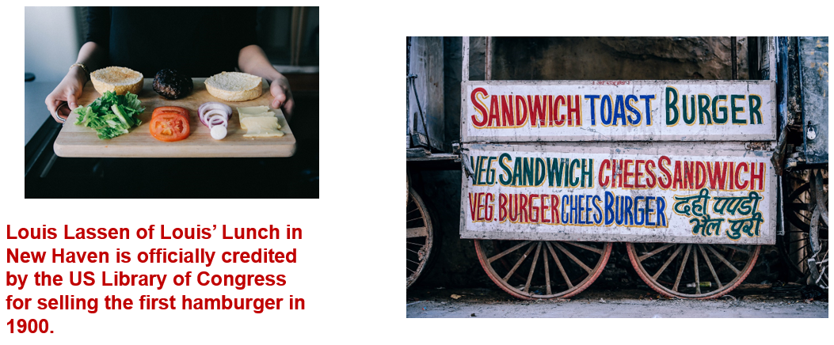
Burger
Louis Lassen di Louis' Lunch in New Haven è ufficialmente accreditato dalla US Library of Congress per aver venduto il primo hamburger nel 1900.
Notes:
È difficile trovare una città nel mondo in cui non ci sia un McDonalds, un Burger King o qualche altra catena produttrice di hamburger. La maggior parte delle persone associa l’hamburger agli Stati Uniti, ma di fatto, il piatto sembra abbia avuto origine in Asia nel XIII secolo, dove i guerrieri mongoli a cavallo mangiavano carne battuta che tenevano sotto le selle mentre cavalcavano attraverso tutta la regione.
È una ricetta del 1747 il riferimento successivo a un piatto tipo hamburger, la salsiccia di Amburgo, riportata in un libro di cucina inglese, 'L'arte della cucina, semplice e facile'. La carne macinata veniva mescolata con sale, spezie e alcol prima di essere affumicata sotto il camino per una settimana.

Slide 12
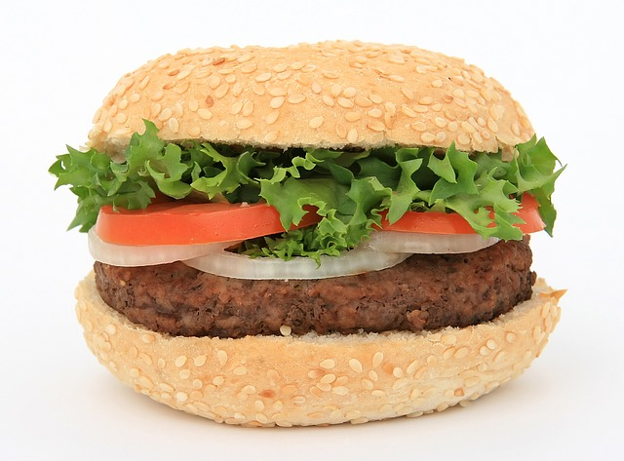
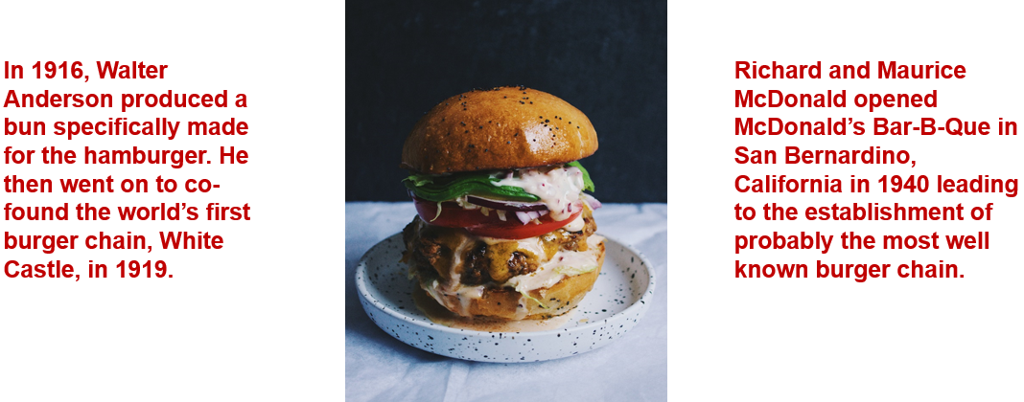
Burger
Nel 1916, Walter Anderson produsse un panino appositamente realizzato per l'hamburger. Nel 1919 fondò la prima catena di hamburger al mondo, il White Castle.
Notes:
Anche se nel 1840 le bistecche di manzo macinate salate del 1840, note come bistecche di Amburgo, furono mangiate da emigranti tedeschi in barca a vela in America, l'invenzione del panino all'hamburger fu rivendicata da due fratelli, Frank e Charles Menches, nel 1885. Lo stesso anno anche Charlie Nagreen del Wisconsin ha affermato di aver inventato l'hamburger come lo conosciamo oggi. Tuttavia, nel 2000, Louis Lassen del pranzo di Louis a New Haven è stato ufficialmente accreditato dalla US Library of Congress per aver venduto il primo hamburger nel 1900. Walter Anderson, che co-fondò la prima catena di hamburger, fu l'inventore del panino di hamburger nel 1916.

Slide 13
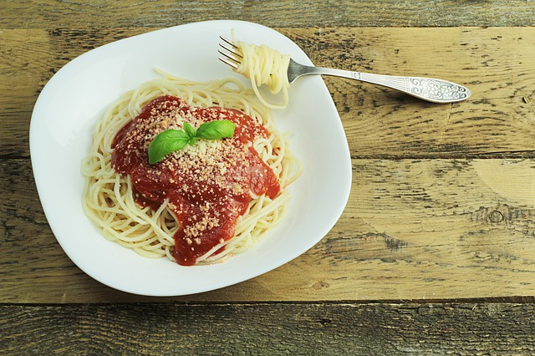
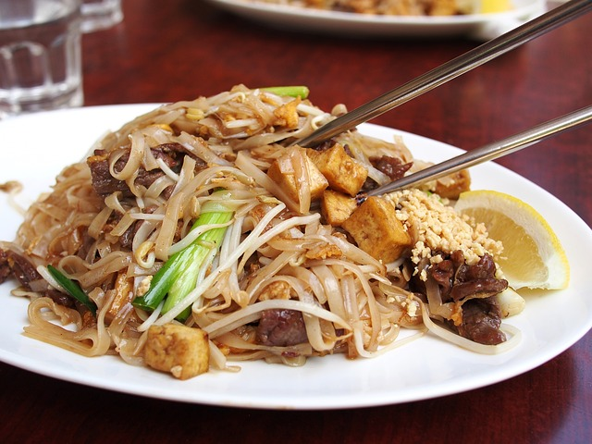
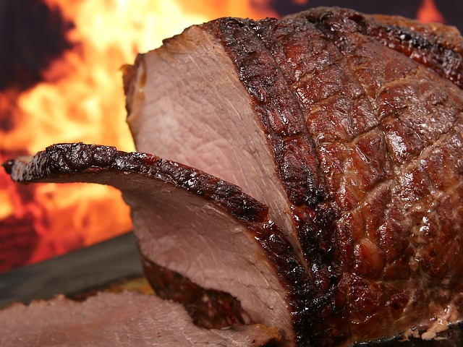
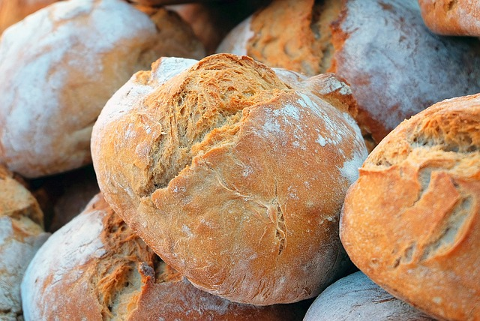
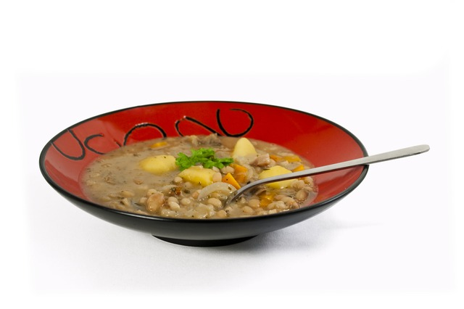
Cibo dal mondo
Notes:
La migrazione ha influenzato il modo in cui mangiamo e ciò che mangiamo oggi, contribuendo a livello globale a una dieta più ricca e varia. Dalla Paella spagnola allo stufato irlandese ogni paese del mondo ha le sue prelibatezze culinarie specifiche.

Slide 14
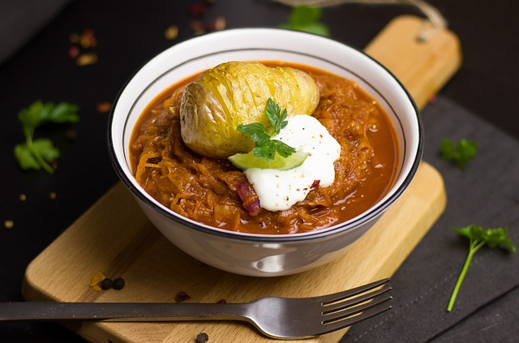
Esercizio 1 – Menù Locale
Non puoi battere un buon stufato irlandese!
Notes:
Potresti preparare un pasto di quattro portate per una famiglia usando solo ingredienti locali? Progetta un menu e giustifica le tue selezioni.

Slide 15
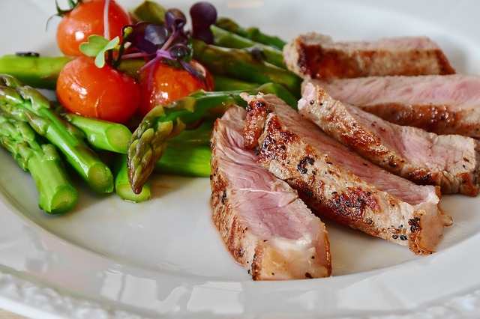
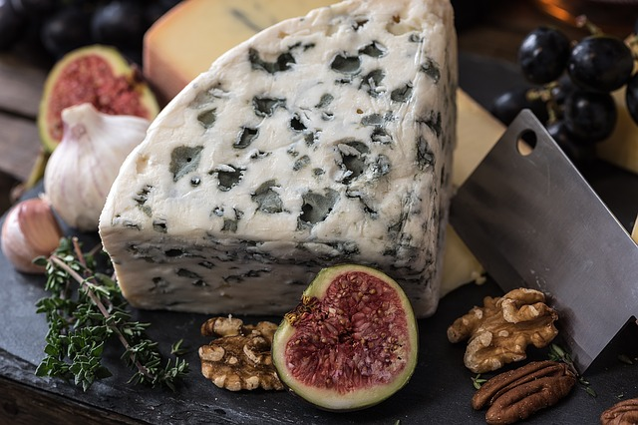
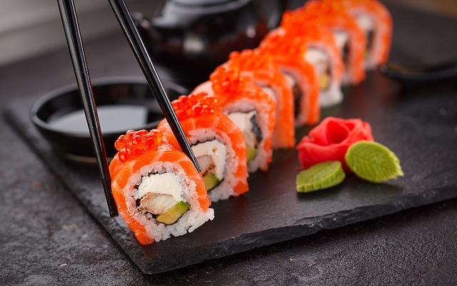
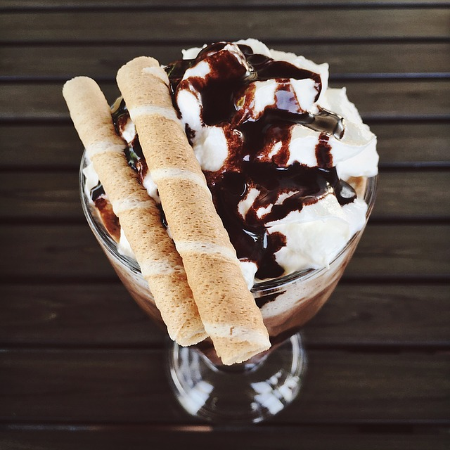
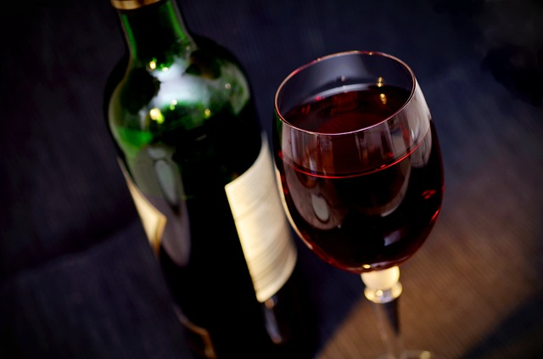
Esercizio 2 –Menù Internazionale
Notes:
Progetta un menu per un pasto di quattro portate che includa tutti i tuoi piatti preferiti da tutto il mondo. Quando hai finito, cerca le origini di ogni portata che hai scelto.
"Americano come la torta di mele" è un modo di dire molto usato. L'americano medio potrebbe essere sorpreso di sapere che le mele erano impensabili in America prima del 1800, e che la torta di mele ebbe effettivamente origine in Europa e fu introdotta negli Stati Uniti dai coloni.
C'è una chiara lezione da imparare dall'integrazione del cibo per l'integrazione delle persone.

Slide 16
Grazie!
Tutte le fotografie per gentile concessione di Pixabay.com
Questo progetto è stato finanziato con il sostegno della Commissione europea.
Questo documento riflette le opinioni dell'autore e la Commissione non può essere ritenuti responsabili di qualsiasi uso che potrebbe essere fatto delle informazioni contenute nel presente documento
Progetto Numero: 2017-1-FR01-KA204-037126

